Slide 1


8-11 классы
Программирование на Python
Презентация занятия
Системы хранения данных. Базы данных. Реляционные базы данных и их моделирование
50 занятие
2023

Slide 2




Системы хранения данных. Базы данных
2
Базы данных
Базы данных
Реляционные
Сетевые
Иерархические
inginirium.ru

Slide 3
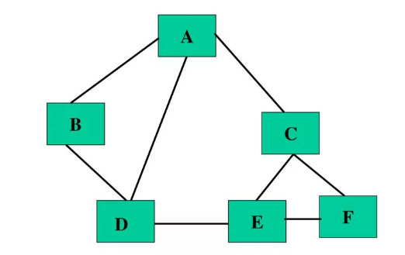
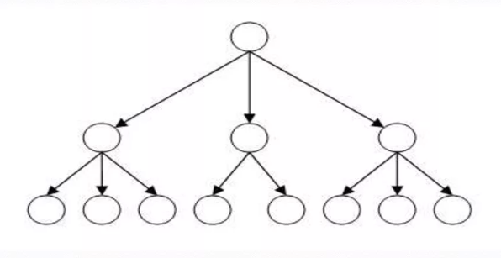
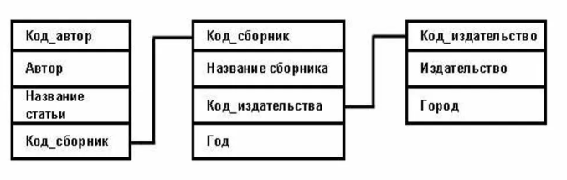
Системы хранения данных. Базы данных
3
Базы данных
Сетевые БД
Иерархические БД
Реляционные БД
inginirium.ru

Slide 4
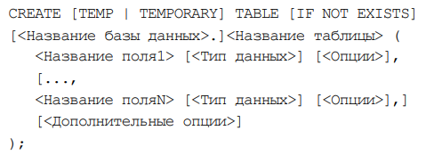
Системы хранения данных. Базы данных
4
Реляционная БД. SQL
import sqlite3
Создание таблицы
inginirium.ru

Slide 5
Системы хранения данных. Базы данных
5
Реляционная БД. SQL
В целях совместимости с другими базами данных, значение, указанное в параметре <Тип данных> , преобразуется в один из пяти классов родства:
INTEGER — класс будет назначен, если значение содержит фрагмент "INT" в любом месте. Этому классу родства соответствуют типы данных INT, INTEGER, TINYINT, SMALLINT, MEDIUMINT, BIGINT и др.;
TEXT — если значение содержит фрагменты "CHAR", "CLOB" или "TEXT". Например, TEXT, CHARACTER(30), VARCHAR(250), VARYING CHARACTER(100), CLOB и др. Все значения внутри круглых скобок игнорируются;
NONE — если значение содержит фрагмент "BLOB" или тип данных не указан;
REAL — если значение содержит фрагменты "REAL", "FLOA" или "DOUB". Например, REAL, DOUBLE, DOUBLE PRECISION, FLOAT;
NUMERIC — если все предыдущие условия не выполняются, то назначается этот класс родства
SQLite поддерживает следующие типы данных:
NULL — значение NULL;
INTEGER — целые числа;
REAL — вещественные числа;
TEXT — строки;
BLOB — бинарные данные.
inginirium.ru

Slide 6
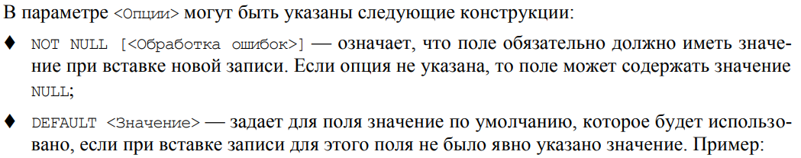
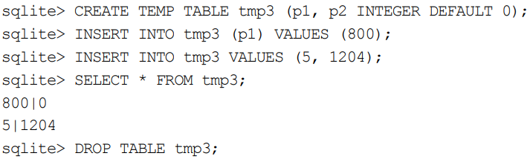
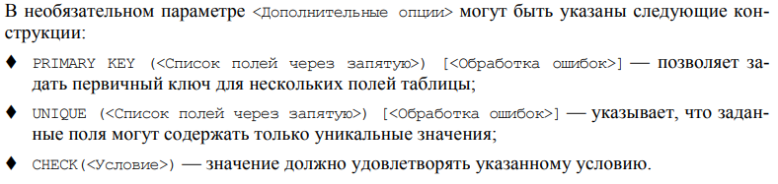
Системы хранения данных. Базы данных
6
Реляционная БД. SQL
inginirium.ru

Slide 7
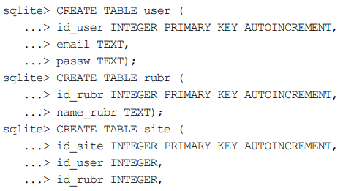
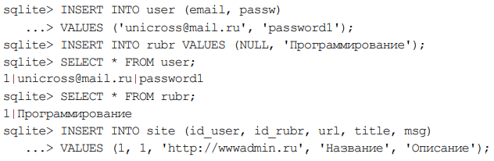

Системы хранения данных. Базы данных
7
SQL. Базовые методы
Вставка записей
Синтаксис
Пример
inginirium.ru

Slide 8
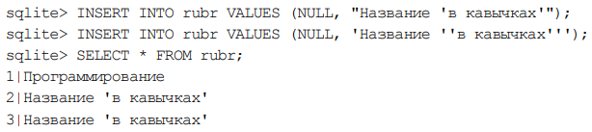
Системы хранения данных. Базы данных
8
SQL. Базовые методы
Вставка записей
Во всех этих примерах строковые значения указываются внутри одинарных кавычек. Однако бывают ситуации, когда внутри строки уже содержится одинарная кавычка. Попытка вставить такую строку приведет к ошибке:
Чтобы избежать этой ошибки, можно заключить строку в двойные кавычки или удвоить каждую одинарную кавычку внутри строки:
inginirium.ru

Slide 9
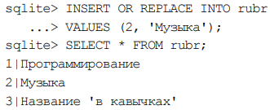
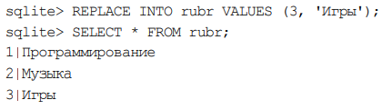
Системы хранения данных. Базы данных
9
SQL. Базовые методы
Вставка записей
Если предпринимается попытка вставить запись, а в таблице уже есть запись с таким же значением первичного ключа (или значение индекса UNIQUE не уникально), то такая SQL-команда приводит к ошибке. Если необходимо, чтобы такие неуникальные записи обновлялись без вывода сообщения об ошибке, можно указать алгоритм обработки ошибок REPLACE после ключевого слова OR. Заменим название рубрики с идентификатором 2:
Заменим название рубрики с идентификатором 3:
Вместо алгоритма REPLACE можно использовать инструкцию REPLACE INTO. Инструкция имеет следующий формат:
inginirium.ru

Slide 10

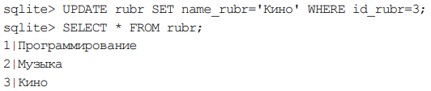
Системы хранения данных. Базы данных
10
SQL. Базовые методы
Обновление и удаление записей
В качестве примера изменим название рубрики с идентификатором 3:
inginirium.ru

Slide 11
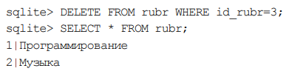
Системы хранения данных. Базы данных
11
SQL. Базовые методы
Обновление и удаление записей
Если условие не указано, то будут удалены все записи из таблицы. В противном случае удаляются только записи, соответствующие условию. В качестве примера удалим рубрику с идентификатором 3:
inginirium.ru

Slide 12
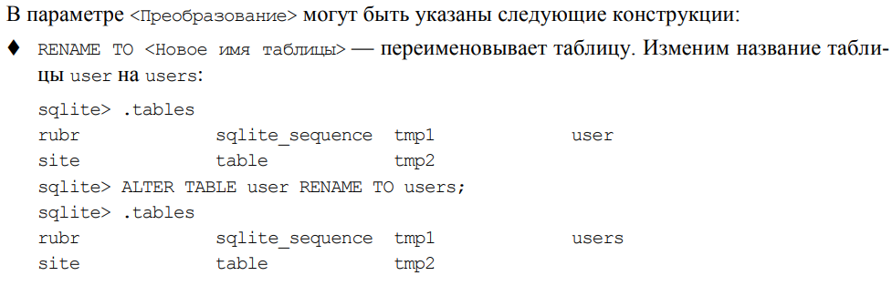
Системы хранения данных. Базы данных
12
SQL. Базовые методы
Изменение свойств таблицы
В некоторых случаях необходимо изменить структуру уже созданной таблицы. Для этого используется инструкция ALTER TABLE. В SQLite инструкция ALTER TABLE позволяет выполнить лишь ограниченное количество операций. Например, нельзя изменить свойство поля или удалить его из таблицы.
inginirium.ru

Slide 13
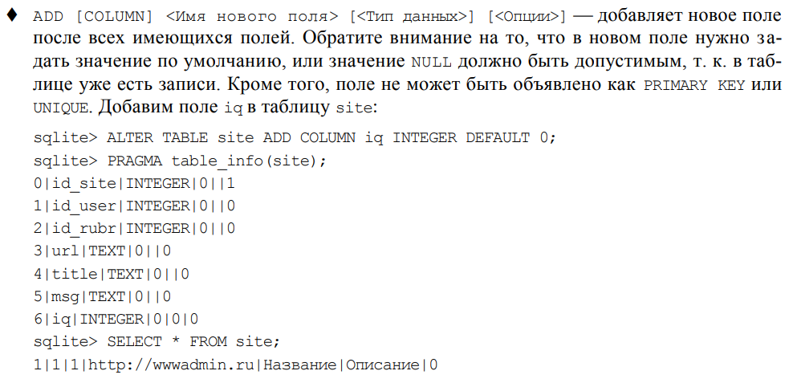
Системы хранения данных. Базы данных
13
SQL. Базовые методы
Изменение свойств таблицы
inginirium.ru

